Slide 1
স্বাগতম

Slide 2
পরিচিতি
প্রকৌঃ মাসুদ রানা
ইন্সট্রাক্টর ( ইলেকট্রনিক্স )
টেকনিক্যাল স্কুল এন্ড কলেজ, টাংগাইল ।
শ্রেণিঃ নবম
বিষয়ঃ জেনারেল ইলেকট্রনিক্স -1(প্রথম পত্র)

Slide 3
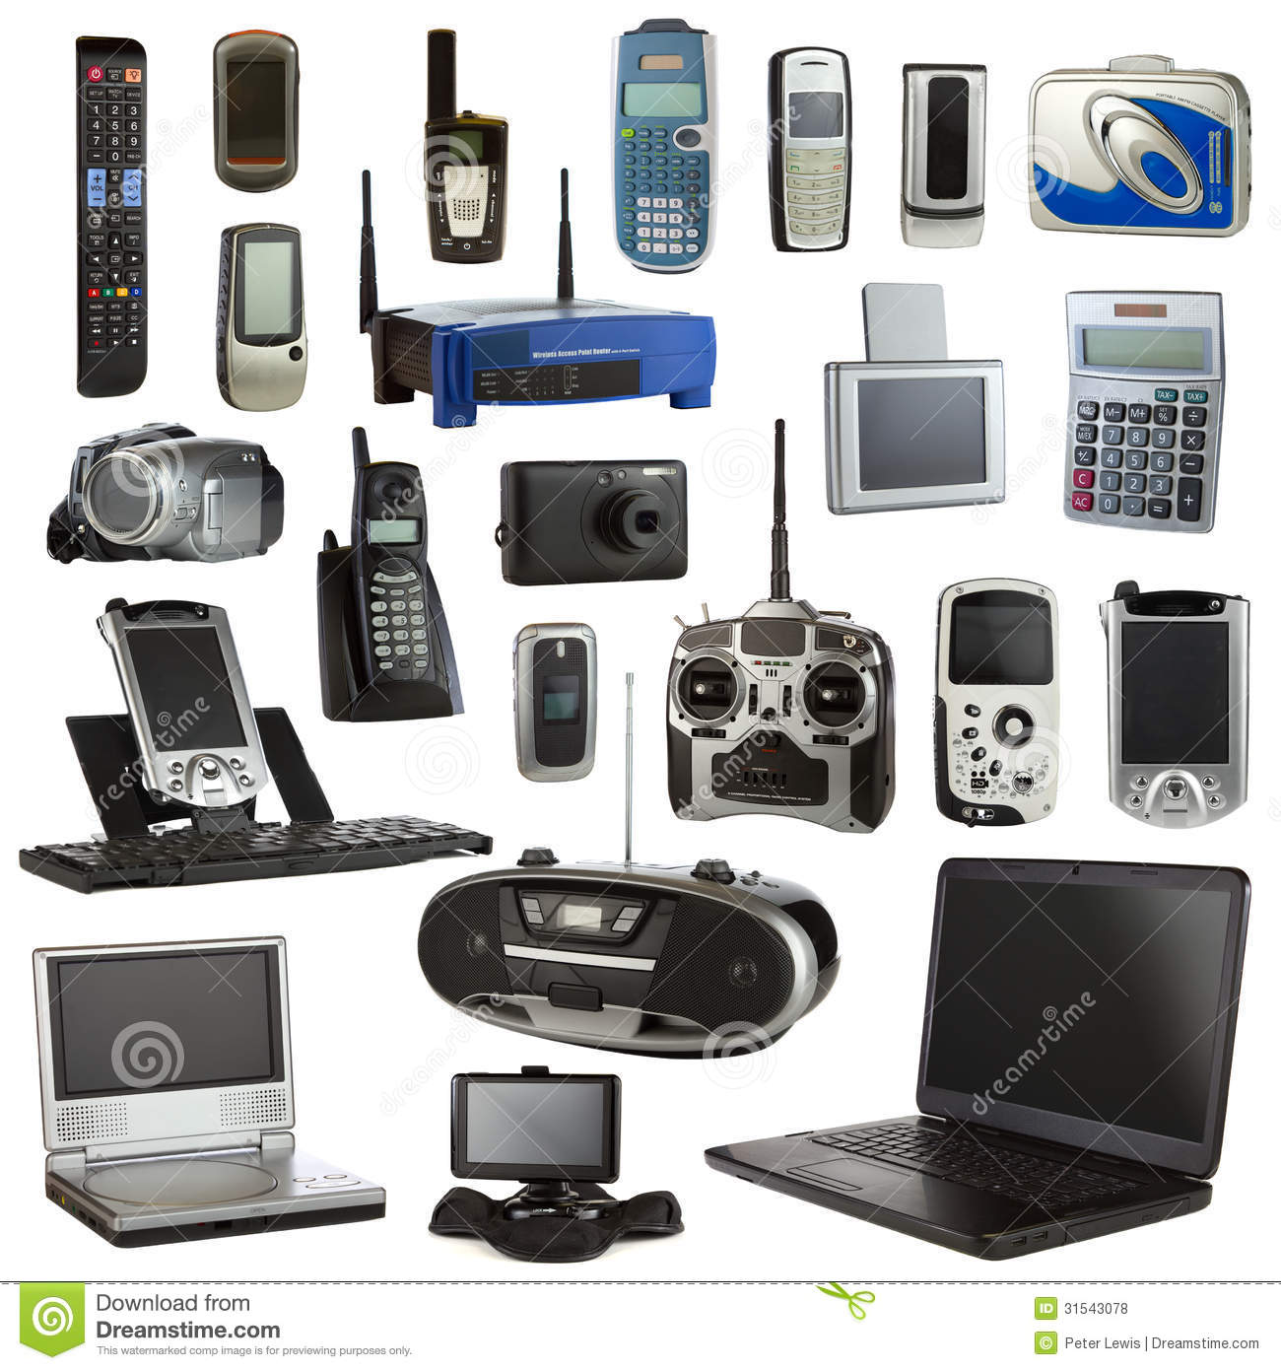

Slide 4
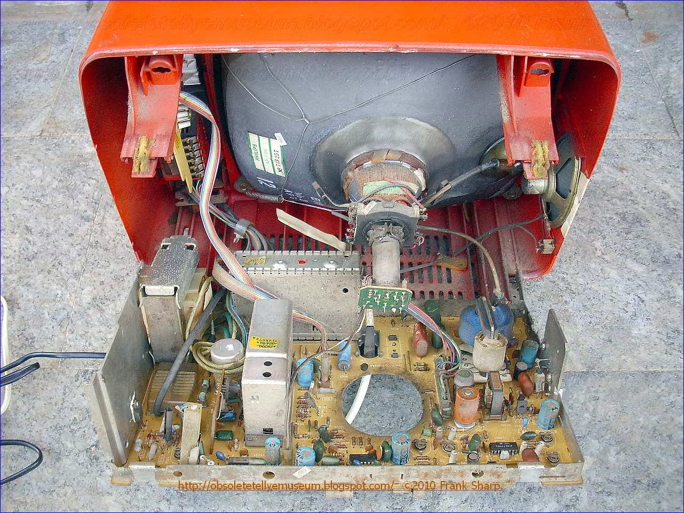

Slide 5
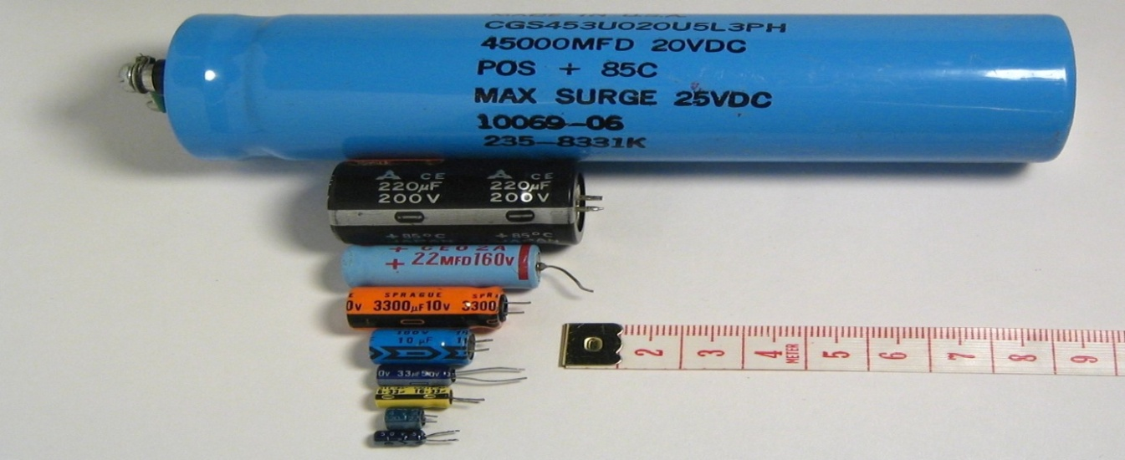
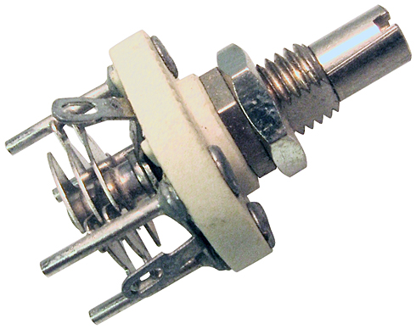
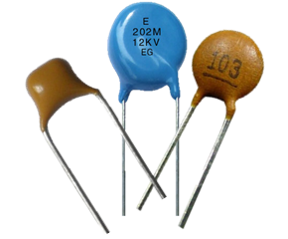
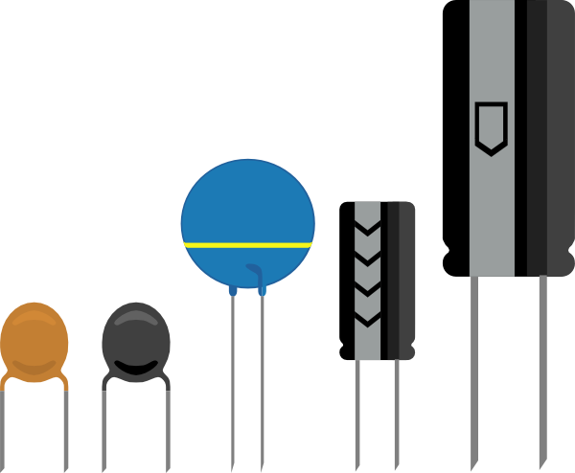

Slide 6
ক্যাপাসিটর

Slide 7
১। ক্যাপাসিটর কী বলতে পারবে।
২। ক্যাপাসিটরের প্রকারভেদ বলতে পারবে।
৩। বিভিন্ন প্রকার ক্যাপাসিটরের প্রতীক আঁকতে পারবে।
৪। ক্যাপাসিটরের টার্মিনাল সনাক্ত করতে পারবে।
৫। ক্যাপাসিটর পরীক্ষা করতে পারবে।
শিখনফল
এই পাঠ শেষ শিক্ষার্থীরা......

Slide 8
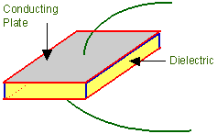
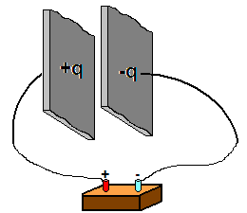
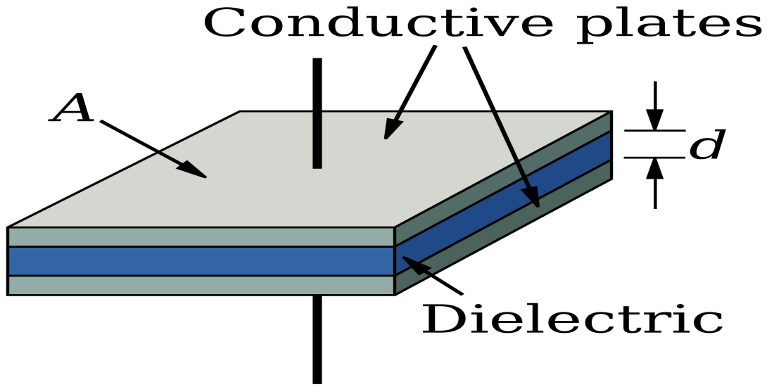
(ক)
(খ)
(গ)
ক্যাপাসিটরের গঠন

Slide 9
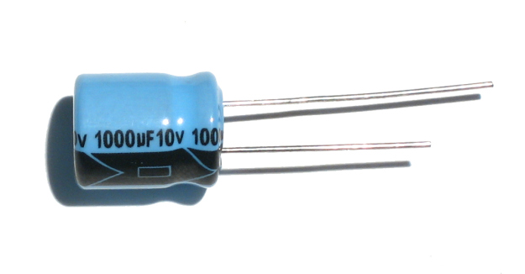
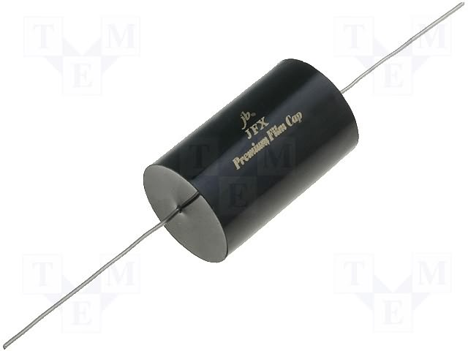
ফিক্সড্‌ ক্যাপাসিটর
ভেরিয়েবল ক্যাপাসিটর

Slide 10
UK Symbol(Polarity)
Symbol(Non-Polarity)
US Symbol(Polarity)
ফিক্সড্‌ ক্যাপাসিটর
ভেরিয়েবল ক্যাপাসিটর
প্রতীক

Slide 11
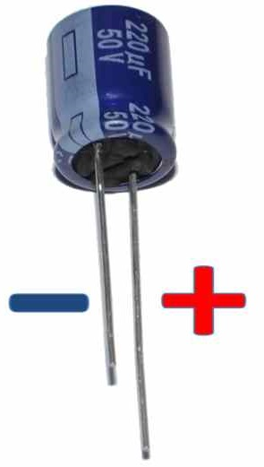
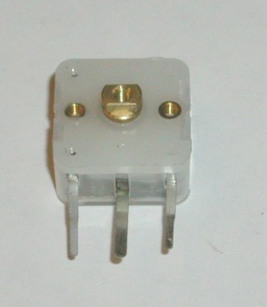
নন-পোলারিটি
1
2
3
ভেরিয়্যাবল ক্যাপাসিটর
টার্মিনাল সনাক্ত

Slide 14
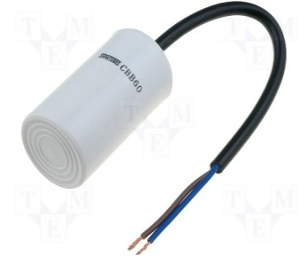
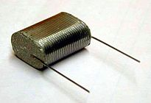
দলীয় কাজ
১। উপরের কম্পোন্টেস্‌ থেকে ক্যাপাসিটর খুজে বের কর।
২। পোলারিটি ও নন- পোলারিটি ক্যাপাসিটর সনাক্ত কর।
৩। অ্যাভোমিটার দ্বারা ক্যাপাসিটর পরীক্ষা কর।

Slide 15
মূল্যায়ন
১। ক্যাপাসিটরের দুইটি ধাতব পাত্রের মাঝখানে কি ধরনের পদার্থ ব্যবহার করা হয়?
২। পোলারিটি ক্যাপাসিটরের বড় লেগটি নাম কি?
৩। ভেরিয়্যাবল ক্যাপাসিটরের টার্মিনাল কয়টি?
৪। ক্যাপাসিটরের কিভাবে ভালমন্দ পরীক্ষা করা যায়?

Slide 16
বাড়ীর কাজ
তোমার বাড়ীতে ব্যবহৃত কোন কোন যন্ত্রপাতিতে ক্যাপাসিটর ব্যবহার হয়েছে তার তালিকা তৈরি করে আনবে।

Slide 17
ধন্যবাদ

